Slide 1
মাল্টিমিডিয়া ক্লাসে স্বাগতম

Slide 2
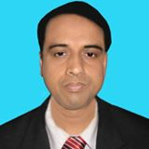
পরিচিতি
মো: আব্দুল মালেক
সহকারী শিক্ষক (কম্পিউটার)
কাজী আব্দুল মাজেদ একাডেমী
পাংশা, রাজবাড়ী।
মোবাইল : ০১৭১৭-০০২১৫১
ই-মেইল : abdulmalek1972p@gmail.com
Website: www.teachersnews24.com
শ্রেণিঃ 6ষ্ঠ
বিষয়ঃ বাংলাদেশ ও বিশ্বপরিচয়

Slide 3
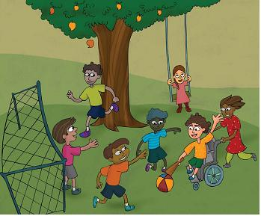

Slide 4
শিশুর অধিকার

Slide 5
শিখনফলঃ
এই পাঠ শেষে শিক্ষার্থীরা - - -
শিশু কারা তা বলতে পারবে।
মানবাধিকার কী তা ব্যাখ্যা করতে পারবে।
শিশুর জন্য বিশেষ অধিকারগুলো উল্লেখ করতে পারবে।
শিশুর অধিকার রক্ষায় সরকারের ভূমিকা বিশ্লেষণ করতে পারবে।

Slide 6
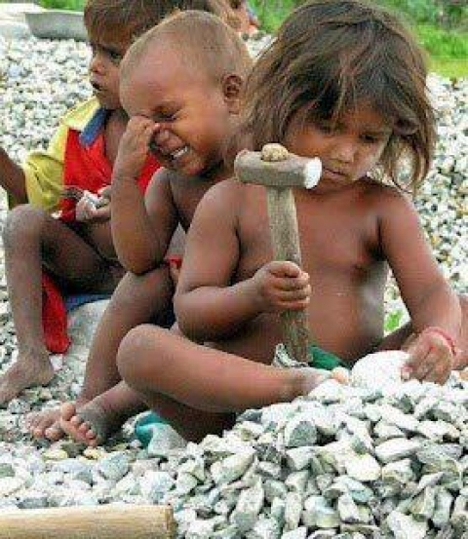
পাথর ভাংছে

Slide 7
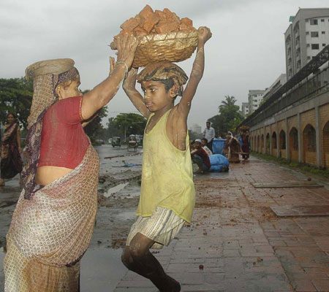
মা শিশুকে দিয়ে ভারী কাজ করায়

Slide 8
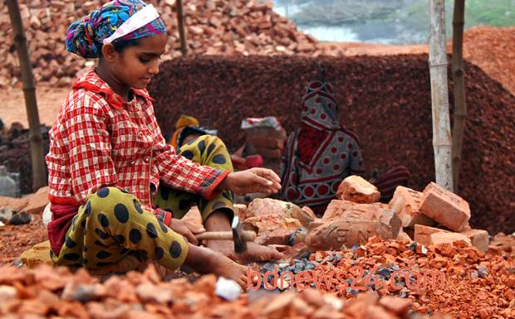
শিশু ইট ভাংগছে।

Slide 9
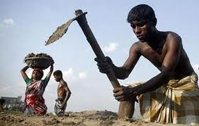
প্রাপ্ত বয়স্ক লোক কাজ করছে।

Slide 10
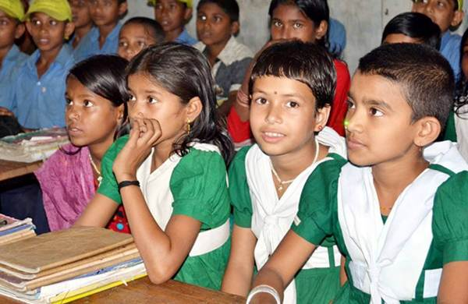
বিদ্যালয়ে শিক্ষকের আলোচনায় অংশগ্রহন করছে
Notes:
্য

Slide 11
জোড়ায় কাজঃ
শিশুর অধিকার রক্ষায় সমাজের ভূমিকা বর্ননা করো।

Slide 12
বাড়ির কাজঃ
কীভাবে শিশুর অধিকার রক্ষা করা যেতে পারে বলে তুমি মনে করো?
শিশুর স্বাধীনতা কী?

Slide 13
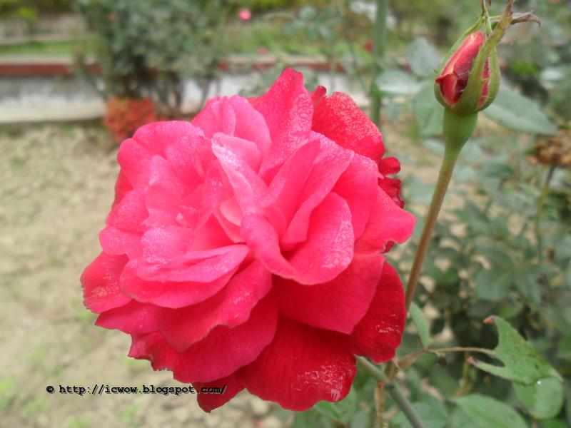
ধন্যবাদ

